Slide 1

Microstrategy
Notes:
This presentation is intended as a high level presentation to introduce a Client to the Teradata Solutions Methodology. This should be shown in slide Show for best visuals and readability.
[Enter any extra notes here; leave the item ID line at the bottom]
Avitage Item ID: {{6E913246-6917-42B2-B377-E9F3AB4A78F2}}

Slide 2
Agenda
Arquitectura General
Metodología de Diseño de un Proyecto
Métricas, filtros y reportes básicos
Report Services
Mejores prácticas con Microstrategy y Teradata
Ejemplo en la herramienta

Slide 3
Microstrategy
Arquitectura General
Notes:
This presentation is intended as a high level presentation to introduce a Client to the Teradata Solutions Methodology. This should be shown in slide Show for best visuals and readability.
[Enter any extra notes here; leave the item ID line at the bottom]
Avitage Item ID: {{6E913246-6917-42B2-B377-E9F3AB4A78F2}}

Slide 4
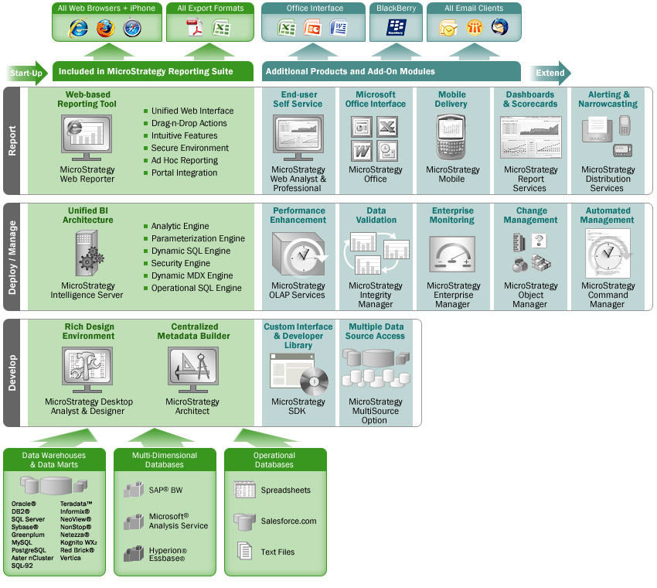
Microstrategy - Arquitectura

Slide 5
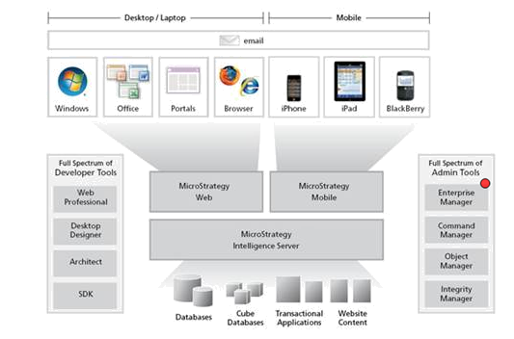
Microstrategy - Arquitectura

Slide 6
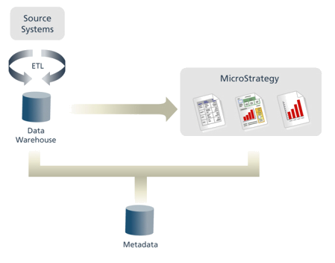
Microstrategy - Arquitectura
Consta de los siguientes componentes:
Sistemas fuentes
Procesos ETL (Extracción, Transformación y Carga)
Datawarehouse
Metadata
Aplicaciones MicroStrategy

Slide 7
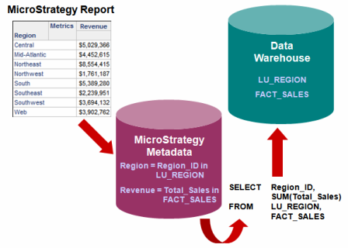
Microstrategy – Arquitectura (Metadata)
Microstrategy usa la metadata para traducir los requerimientos de usuario en querys SQL y luego traducir los resultados de esos querys en objetos Microstrategy como reportes y documentos.
Toda vez que se crea, modifica o elimina cualquier tipo de objeto dentro de un proyecto, ese cambio es almacenado en el metadata.
El metadata almacena:
  Definición de objetos de aplicación
  Estructura del datawarehouse y su información contenida
  Mapeo entre datawarehouse y objetos microstratgegy

Slide 8
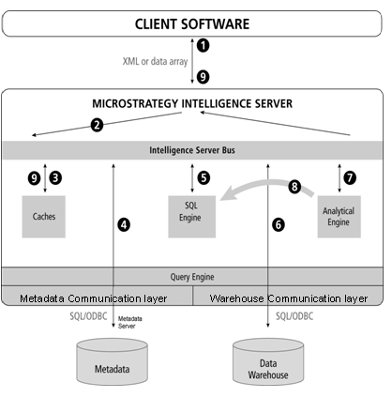
Microstrategy - Arquitectura
  MicroStrategy Intelligence Server recibe un reporte desde Microstrategy Desktop
  El pedido es paso al Intelligence Server Bus que es el que coordina las tareas necesarias para ejecutar el reporte
  El Intelligence Server Bus verifica si existe el reporte en cache. Si es así, va directamente al paso 9.
  Si no existe cache, el Intelligence Server Bus obtiene la información y aplicación de los objetos de la Metadata.
  El Intelligence Server Bus envía la información al SQL Engine que es el encargado de generar el SQL según el motor de base de datos utilizado. Envía el SQL al Intelligence Server Bus.
  El Intelligence Server Bus envía el SQL al Query Engine que corre dicho SQL contra el datawarehouse y retorna el resultado al Intelligence Server Bus
  El Intelligence Server Bus llama al Analytical Engine que ejecuta cálculos adicionales, según sea necesario, y formatea el resultado que es devuelto al Intelligence Server Bus .
  Según la complejidad analítica, puede requerir volver a pasar por el paso 5 a 7 hasta obtener el resultado final.
  El Intelligence Server Bus pasa el resultado al cliente y lo guarda en Cache

Slide 9
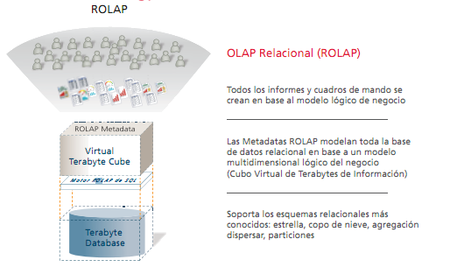
Microstrategy - Arquitectura
La tecnología ROLAP de Microstrategy proporciona alta escalabilidad e interactividad.
El ROLAP esta basado en un cubo virtual que representa toda la base de datos relacional. Los cubos ROLAP virtuales proporcionan una navegación dinámica, lo cual resulta muy común en los modelos basados en cubos. Sin embargo, puesto que el cubo ROLAP es virtual, no tiene limitaciones en cuanto tamaño ni tampoco requiere de tareas de administración - aspectos típicos de los cubos MOLAP físicos.-

Slide 10
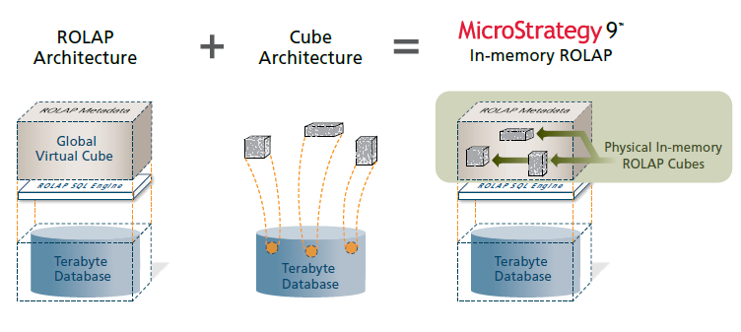
Microstrategy - Arquitectura
Con la versión Microstrategy 9, se incorpora:
  el concepto de ROLAP en memoria y se trata de una extensión de la arquitectura ROLAP, donde los cubos físicos residen en memoria dentro del cubo global virtual.
  ROLAP Multi-fuente: permite el acceso y análisis de la información corporativa procedente de múltiples fuentes de datos. Esta capacidad ayuda a los departamentos de las empresas a conectar sus sistemas de BI con muchas más bases de datos, sin incurrir en los costes de administración que implica mover físicamente los datos a un data warehouse.

Slide 11
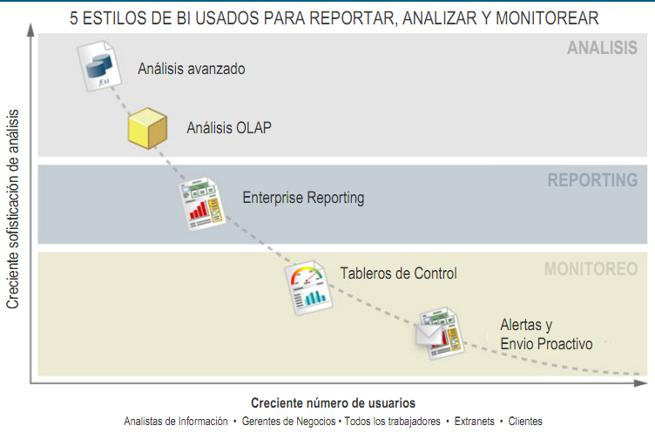
Microstratey – 5 estilos de BI

Slide 12
Microstrategy
Metodología de Diseño de un Proyecto
Notes:
This presentation is intended as a high level presentation to introduce a Client to the Teradata Solutions Methodology. This should be shown in slide Show for best visuals and readability.
[Enter any extra notes here; leave the item ID line at the bottom]
Avitage Item ID: {{6E913246-6917-42B2-B377-E9F3AB4A78F2}}

Slide 13
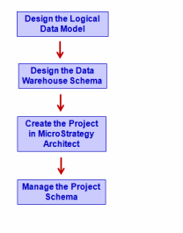
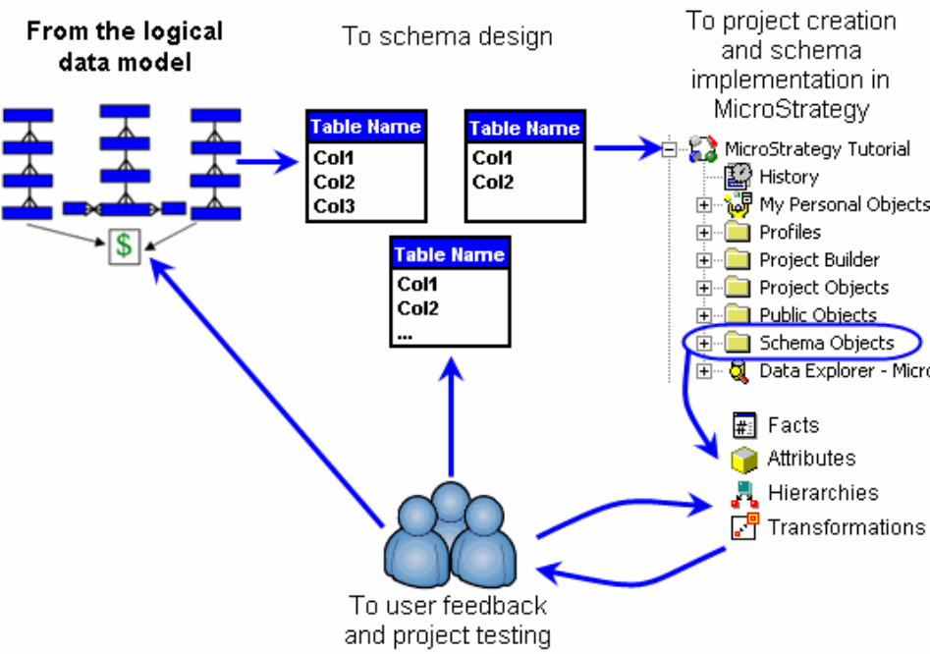
Microstrategy - Metodología de Diseño de un Proyecto
El diseño de un proyecto Microstrategy involucra: entender como quieren los usuarios consultar la información, cómo esa información está relacionada y cómo está almacenada en el datawarehouse.
A continuación se ilustra el proceso primario que involucra el diseño de un proyecto en Microstrategy

Slide 14
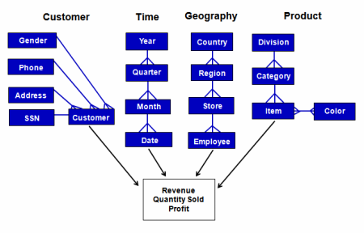
Microstrategy - Metodología de Diseño de un Proyecto
Diseño del modelo lógico
1
Un modelo lógico es un diagrama que muestra la información que se desea analizar en un proyecto y cómo esa información esta relacionada. Típicamente representa el flujo de datos en una organización, y puede ser entendible por cualquier usuario.
No muestra cómo la información esta almacenada ni aspectos de estructura de los datos.
Debe incluir toda la información que los usuarios quieren ver en los reportes y que pueda obtenerse de los sistemas fuentes.
Un modelo lógico puede ser simple o complejo, según los requerimientos y la estructura de los sistemas fuentes disponibles.

Slide 15
Microstrategy - Metodología de Diseño de un Proyecto
Diseño del Datawarehouse
2
Se deberá considerar las ventajas y desventajas de los distintos esquemas de almacenamiento en un datawarehouse.
Determinar el diseño optimo que balancee los requerimientos de usuario, la performance y el mantenimiento de los datos.

Slide 16
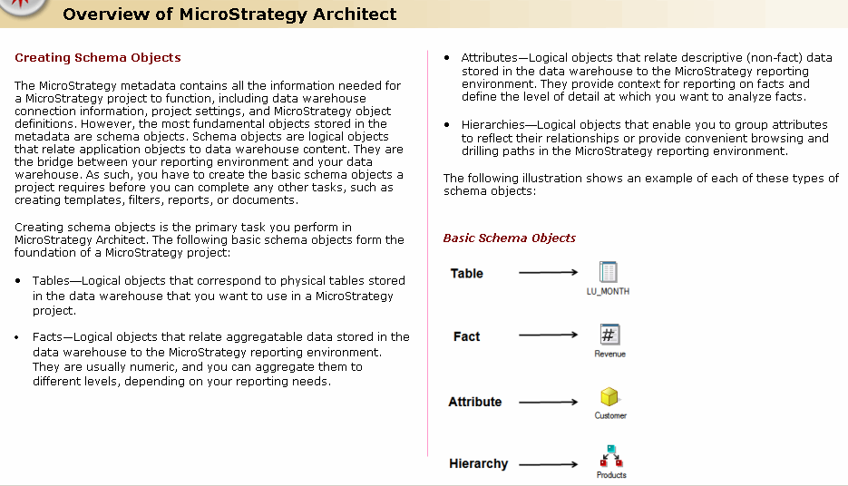

Microstrategy - Metodología de Diseño de un Proyecto
Crear los objetos de Esquema
3
Los objetos de esquema los objetos lógicos que relación objetos del datawarehouse con objetos de Microstrategy. Son el puente entre los reportes y el datawarehouse
Determinar el diseño optimo que balancee los requerimientos de usuario, la performance y el mantenimiento de los datos.

Slide 17
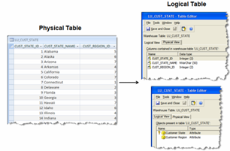
Microstrategy - Metodología de Diseño de un Proyecto
Crear los objetos de Esquema. Creación Tablas
3
Puede existir una gran cantidad de tablas en el datawarehouse pero sólo trabajar con algunas en el proyecto Microstrategy. Esas tablas se las denomina “project tables”. Microstrategy sólo conoce las tablas que se incorporan a la aplicación como project tables.
Cuando se selecciona una tabla física del datawarehouse, Microstrategy automáticamente crea su correspondiente tabla lógica en el metadata, incluyendo nombre de tabla, columna y tipo de dato; también incluye la relación de cada columna con otros objetos de esquema. Esta tabla lógica es la que permite a Microstrategy generar los SQL que consulten al Datawarehouse.

Slide 18
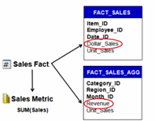
Microstrategy - Metodología de Diseño de un Proyecto
Crear los objetos de Esquema. Creación Hechos
3
Los hechos se crean a partir de una columna de una tabla del proyecto y representan el concepto a medir.
Permiten generar una capa de abstracción de la estructura de los datos lo cual provee los siguientes beneficios:
    No es necesario que los usuarios finales conozcan el diseño del datawarehouse.
    El datawarehouse puede contener columnas de hechos con diferentes nombres pero que almacenen la misma información.
    Queda del lado de Microstrategy determinar qué tabla es la más óptima para acceder según el nivel de detalle del reporte que se esté ejecutando.

Slide 19
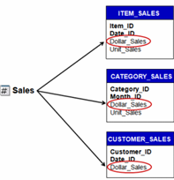
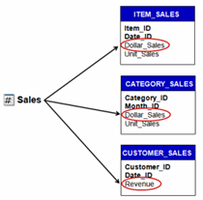
Microstrategy - Metodología de Diseño de un Proyecto
Crear los objetos de Esquema. Creación Hechos
3
Tipos de hechos:
  Homogéneos: un hecho esta apuntado a la misma columna o columnas en todas las tablas a las que puede mapearse.
  Heterogéneos: un hecho esta apuntado a columnas diferentes en las tablas a las que puede mapearse.

Slide 20


Microstrategy - Metodología de Diseño de un Proyecto
Crear los objetos de Esquema. Creación Hechos
3
Tipos de expresiones:
  Simples: apunta directamente a una columna de una tabla.
  Derivadas: se trata de una expresión que puede contener más de una columna de la misma tabla, operadores matemáticos, constantes numéricas y funciones.

Slide 21
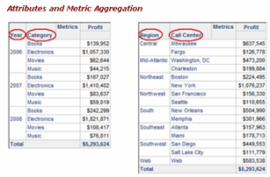
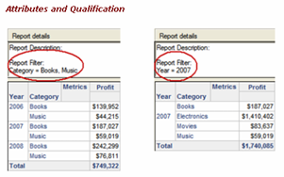
Microstrategy - Metodología de Diseño de un Proyecto
Crear los objetos de Esquema. Creación Atributos
3
Los atributos se crean a partir de una columna de una tabla del proyecto y representan los niveles/dimensiones en los que se puede medir la información.
Permiten calificar la información según una condición.

Slide 22
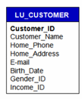
Microstrategy - Metodología de Diseño de un Proyecto
Crear los objetos de Esquema. Creación Atributos
3
Para un mismo atributo es posible definir más de un “Attribute Form” el cual permite mostrar diferentes tipos de descripción acerca de la información del atributo.
Es importante considerar para qué va a utilizar el usuario la información del atributo cliente y la cardinalidad de esos tipos de descripción.

Slide 23
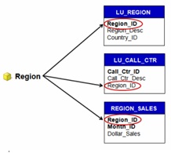
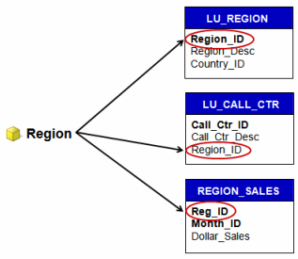

Microstrategy - Metodología de Diseño de un Proyecto
Crear los objetos de Esquema. Creación Atributos
3
Tipos de Atributos:
Compound: utiliza dos o más columnas como ID.
Homogéneo: la forma de un atributo está apuntando a las mismas columnas en todas las tablas en que puede mapearse.
  Heterogéneos: la forma de un atributo apunta a diferentes columnas en las tablas a las que puede mapearse.

Slide 24
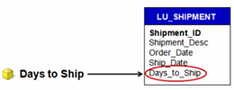

Microstrategy - Metodología de Diseño de un Proyecto
Crear los objetos de Esquema. Creación Atributos
3
Tipos de expresiones:
  Simples: apunta directamente a una columna de una tabla.
  Derivadas: se trata de una expresión que puede contener más de una columna de la misma tabla, operadores matemáticos, constantes numéricas y funciones.

Slide 25
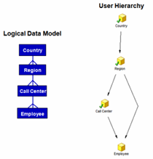
Microstrategy - Metodología de Diseño de un Proyecto
Crear los objetos de Esquema. Creación Jerarquías
3
Las jerarquías de usuario proveen los caminos convenientes para navegar la información. Pueden reflejar o no la jerarquía del modelo lógico de datos.
Ejemplo: en el modelo lógico no existe una relación directa entre la región y el empleado, es necesario pasar por el atributo call center. Sin embargo, si el usuario necesita navegar directamente desde la región a los empleados, se puede incluir ese camino en la jerarquía eliminando la necesidad de pasar por “Call Center”

Slide 26
Microstrategy - Metodología de Diseño de un Proyecto
Administrar objetos de Esquema.
4
A lo largo de la vida del proyecto el modelo de datawarehouse puede cambiar o pueden surgir nuevos requerimientos de usuario que impliquen modificar los objetos de esquema. Administrar los objetos de esquema involucra tareas como:
  Crear nuevos objetos
  Modificar definiciones de objetos existentes
  Actualizar el esquema del proyecto

Slide 27
Microstrategy
Objetos públicos
Notes:
This presentation is intended as a high level presentation to introduce a Client to the Teradata Solutions Methodology. This should be shown in slide Show for best visuals and readability.
[Enter any extra notes here; leave the item ID line at the bottom]
Avitage Item ID: {{6E913246-6917-42B2-B377-E9F3AB4A78F2}}

Slide 28
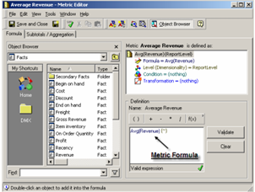
Métricas
Una métrica se crea a partir de un hecho con el fin de generar una agregación o cálculo sobre el o las columnas a las que apunta el hecho.
Microstrategy provee una gran cantidad de funciones y operadores que pueden ser utilizados en la creación de una métrica, incluyendo:
  Funciones básicas (count, sum, min, max, etc)
  Funciones estadísticas
  Funciones financieras
  Funciones OLAP
  Funciones fechas
  Funciones de cadenas

Slide 29
Métricas – Componentes
Una métrica tiene los siguientes componentes:
  Fórmula: especifica el calculo que se va a realizar. En este punto se puede incluir hechos, atributos u métricas. Esta parte afecta la parte SELECT del SQL.
    Ejemplo: Sum (Cost)
  Nivel (Dimensionalidad): determina el atributo o jerarquía a la que se puede agregar una métrica. Por defecto el nivel de la métrica es el nivel del reporte. Para cada nivel que se especifique se puede especificar su comportamiento respecto de:
    Filtering: determina como interactúa la métrica con los filtros (por ejemplo, si ignora los filtros relacionados con el nivel definido). Esta definición influye en el WHERE del SQL.
    Grouping: determina si se agrupa por el nivel o no. Esta definición influye en el GROUP BY del SQL.
  Condición: permite incluir un filtro en la métrica para que el cálculo definido en la fórmula sólo se realice con los datos que cumplen con la condición definida en el filtro. Esta definición influye en el WHERE del SQL.
  Transformación: se permite alterar el comportamiento de una métrica según una tabla de correspondencia entre atributo y atributo convertido. Suele utilizarse para realizar análisis temporales (comparación de ventas del año actual con el año anterior).

Slide 30
Métricas – Tipos de Métricas
Tipos de métricas:
  Simple: contienen el atributo y/o hecho y el o las funciones de agregación. Se puede definir niveles, condiciones y transformaciones.
  Nested: realizan múltiples agregaciones agregando una fórmula de agregación dentro de otra. Se puede definir niveles, condiciones y transformaciones.
  Compound: creadas a partir de la combinación de dos o más métricas, unidas por un operador matemático o constante. Una métrica compuesta hereda el nivel, condición y transformación de las métricas que la componen.
  Derived: creadas en un reporte. Las calcula en memoria el Intelligence Server y en función al resultado de las métricas del reporte. Sólo se puede especificar el nivel.

Slide 31
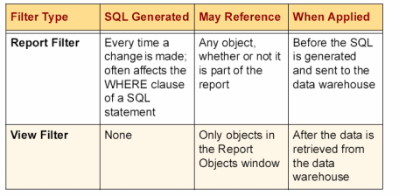
Filtros
Un filtro especifica una condición que debe ser cumplida para ser incluida en los resultados del reporte. Esta definición influye en el WHERE del SQL.
Un filtro puede tener una o más condiciones unidas por operadores AND, OR, AND NOT y OR NOT.
Existen dos categorías de filtros que pueden incluirse en un reporte de Microstrategy:
  Report Filter : aplica una condición en un reporte y figura dentro del SQL que genera. Permite aplicar una condición sobre objetos que no esté presentes en el reporte.
  View Filter: permite crear un filtro “on the fly”, basado sólo en los objetos del reporte. Los filtros de vista no aparecen en el SQL dado que son calculados en memoria.

Slide 32
Filtros
Existen diferentes tipos de filtros:
  Attribute qualification: permite fijar la condición sobre uno o varios elementos de un atributo.
  Set qualification: permite establecer dos tipos de condiciones:
    Sobre el valor de una métrica
    Establecer una condición entre dos atributos que no estén directamente relacionados y hasta especificar con qué tabla vincularlos.
  Shorcut to a report (Report qualification): un reporte puede ser utilizado como condición de filtro de otro. En este punto, Microstrategy primero resuelve el reporte como filtro y los registros resultantes serán los que participen en la resolución del reporte que lo contiene.
  Shorcut to a filter (Filter qualification): se puede referencia un filtro ya creado. Esto es bueno para reutilizar filtros ya existentes y facilitar así el mantenimiento de los reportes.

Slide 33
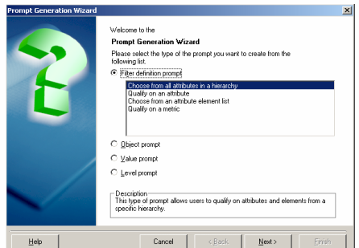
Prompts (Selecciones Dinámicas)
Los prompt son utilizados para modificar dinámicamente –en tiempo de ejecución- el contenido de un reporte.
Los prompt permiten:
  Una gran flexibilidad ya que un mismo reporte puede servir para diferentes propósitos, dependiendo de la respuesta que el usuario de en la Selección Dinámica.
  Seleccionar una diferente respuesta a la Selección Dinámica cada vez que se ejecute el reporte.
  Determinar si la selección dinámica es obligatoria o no.

Slide 34
Prompts (Selecciones Dinámicas)
Existen diferentes tipos de Prompts:
  Filter definition prompt: permite seleccionar criterios de filtros sobre atributos, jerarquías, listas de elementos de atributos o valores de métricas.
  Object prompt: permite seleccionar objetos a incluir en el reporte, tales como atributos, métricas, filtros, etc.
  Value Prompt: permite seleccionar un solo valor sobre el cual calificar, puede ser una fecha, un número o un texto.
  Level Prompt: permite especificar el nivel de cálculo de una métrica. Este prompt no va en el reporte sino que dentro de la métrica.

Slide 35
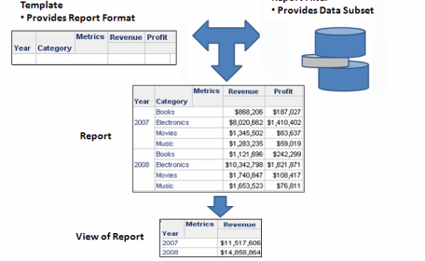
Reporte
Los reportes son el foco del análisis de business intelligence. Permiten al usuario encontrar la información de negocio que necesita.
Un reporte es un pedido de información específica del datawarehouse, en un formato específico y consiste de:
  Template: especifica qué información debe ser obtenida del datawarehouse y cómo va a visualizarse en el reporte.
  Report Filter: especifica las condiciones bajo las cuales se obtiene la información del datawarehouse.
  View: son los datos visualizados en el reporte. Los usuarios pueden eliminar objetos dentro del reporte y, de esta manera, ver la misma información pero agregada de forma diferente.

Slide 36
Microstrategy
Report Services
Notes:
This presentation is intended as a high level presentation to introduce a Client to the Teradata Solutions Methodology. This should be shown in slide Show for best visuals and readability.
[Enter any extra notes here; leave the item ID line at the bottom]
Avitage Item ID: {{6E913246-6917-42B2-B377-E9F3AB4A78F2}}

Slide 37
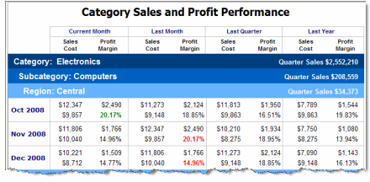
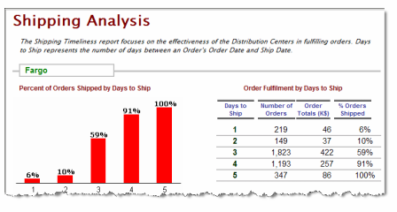
¿Qué es un Report Service?
Los Report Services fueron creados con el objetivo de cumplir con las necesidades de una organización. Completa. Por ejemplo, en muchas compañías, se generan diferentes reportes para diferentes destinatarios y, conforme sea el destinatario, será el nivel de detalle requerido.
Con Report Services se pueden crear los siguientes tipos de documentos.
  Enterprise reports >Business Reports

Slide 38
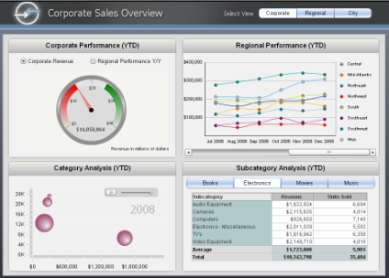
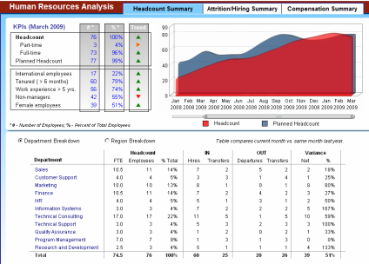
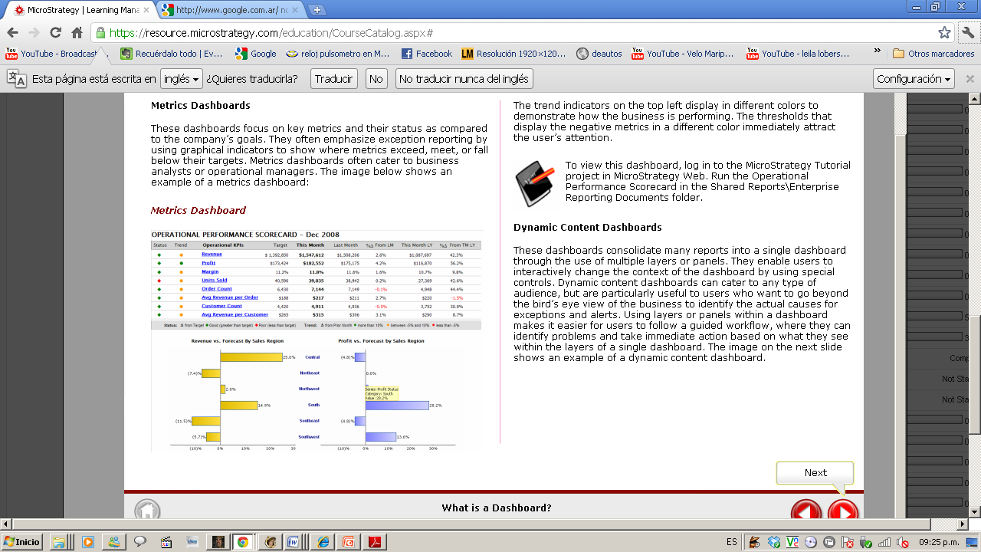
¿Qué es un Report Service - Dashboard?
Un dashboard es un Report Service cuya representación de la información es mayormente visual y gráfica y que integra una gran variedad de diferentes tipos de información. Tiene las siguientes características:
  Énfasis en los gráficos : una buena representación gráfica comunica mucho más que un texto.
  Énfasis en KPI
  Utilizan una única pantalla.
  Énfasis en información resumida: la mayoría de los dashboards, según su audiencia, se enfocan en proveer información resumida y suelen resaltar la información que no cumple con lo esperado –excepciones-.
  Énfasis en customización: el dashboard más efectivo es aquel que apunta a una audiencia específica y que cumple con lo esperado por dicha audiencia.

Slide 39
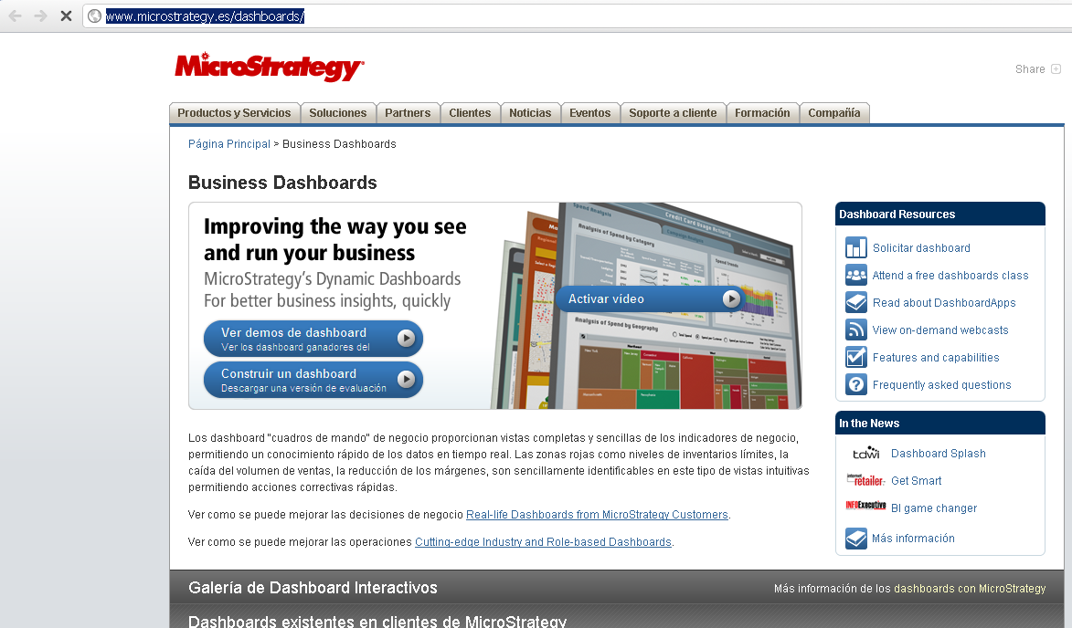
Report Service
Ejemplos: http://www.microstrategy.es/dashboards/

Slide 40
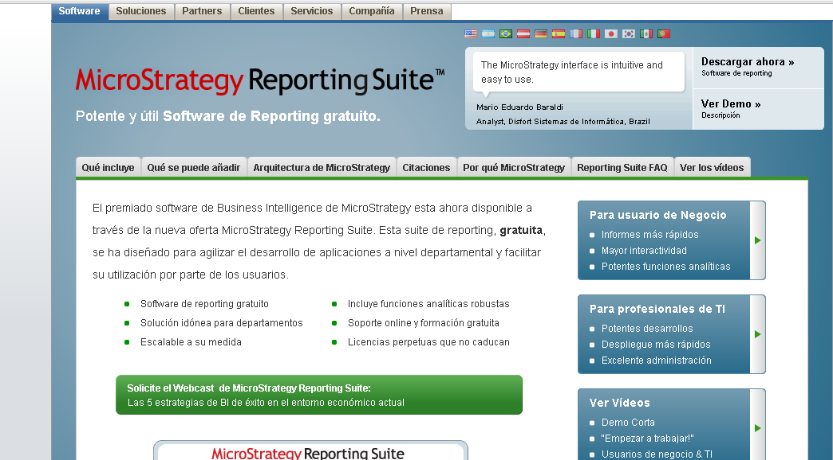
Por si quieren seguir investigando
http://www.microstrategy.com.ar/softwaredereportinggratuito/

Slide 41
Microstrategy
Mejores prácticas con Microstrategy y Teradata
Notes:
This presentation is intended as a high level presentation to introduce a Client to the Teradata Solutions Methodology. This should be shown in slide Show for best visuals and readability.
[Enter any extra notes here; leave the item ID line at the bottom]
Avitage Item ID: {{6E913246-6917-42B2-B377-E9F3AB4A78F2}}

Slide 42
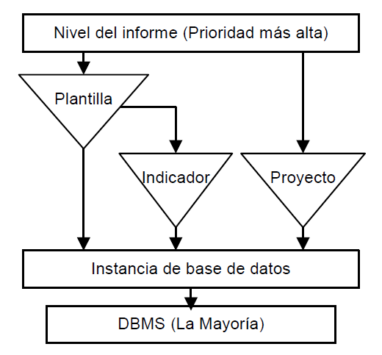
VLDB (Very Large DataBase)
Las propiedades VLDB permiten personalizar el código SQL generado por Microstrategy. Afectan la manera en que el servidor de Intelligence Server controla los joins, cálculos de indicadores, optimización de consultas, etc.
Están disponibles en diferentes niveles

Slide 43
Recomendaciones VLDB
Optimización de consultas
  Sub Query Type: utilizar la cláusula “IN” en vez de “EXISTS”. La opción por defecto para Teradata es “Use Temporary Table, falling back to IN (SELECT COL) for correlated sub-query”
  SQL Global Optimization: utilizar esta opción para reducir el número de sentencias SQL generadas. La opción recomendada es “Level 4: Level 2 + Merge All Passes with Different WHERE”
  Apply Filter Option: especifica en qué pasos el filtro del reporte es aplicado. La opción por defecto para Teradata es “Apply filter to passes touching warehouse tables and last join pass”
  WHERE Clause Driving Table: determina qué tabla usar para calificiaciones de atributos/métricas (si se usa la tabla de lookup o la de hechos). La opción por defecto para Teradata es “Use Fact Table”

Slide 44
Recomendaciones VLDB
Join
  JOIN Type: sintaxis SQL para el join de las tablas. La opción por defecto para Teradata es “SQL 92”. En caso que no se aplique la eliminación de PPI esperada, recomienda utilizar “SQL 89 Inner Join and SQL 92 Outer Join and Cross Join”
  DSS Star Join: La opción por defecto para Teradata es “No Start Join”
Intermediate Table Type
  Se utilizan tablas intermedias cuando la resolución de un reporte implica más de un paso SQL. Terada recomienda utilizar “Derived Table“ –que es la opción por defecto- o “True Temporary Table“ (Tablas Volátiles)

Slide 45
Recomendaciones VLDB
Tables
  Maximum SQL Passes Before FallBack: permite determinar la cantidad máxima de pasos SQL permitidos.
  Maximum Tables in FROM Clause Before FallBack: permite determinar la cantidad máxima de tablas que pueden intervenir en un query.
  FallBack Table Type: en caso de utilizar tablas Derivadas, se aconseja tener marcado “True Temporary Table”
  Table Option: en caso de utilizar tablas volátiles, se aconseja agregar luego de la creación de la tabla lo siguiente: “, NO FALLBACK, NO LOG”

Slide 46
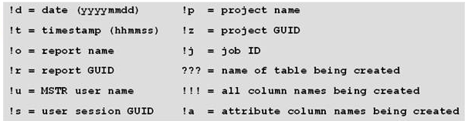
Recomendaciones VLDB
Pre/Post Statements
  Permiten agregar codigo dentro del SQL generado por el Intelligence Server.
  Existe una serie de WildCards que pueden insertarse en el código SQL
  Se puede insertar código:
    Antes y después del SQL del reporte
    Antes y después de sentencias de tablas
    Antes, entre y después de los INSERT en las tablas
    Después del borrado de tablas

Slide 47
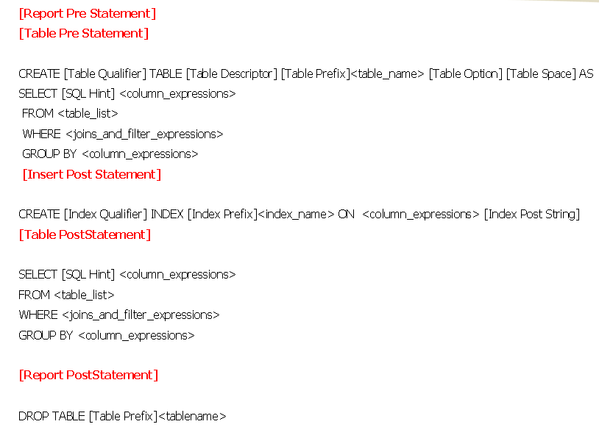
Recomendaciones VLDB

Slide 48
Otras consideraciones
Evitar definir atributos sobre tablas de hechos.
Evitar en lo posible Customs Groups.
Se recomienda que los cálculos analíticos se realicen sobre Teradata en vez de que los calcule el Intelligence Server. Esto mediante el Applysimple.
Evitar definir transformaciones con ApplySimple. Utilizar tablas existentes.
Evitar cálculos y operaciones substring sobre expresiones de atributos (suelen generar Full Table Scan).
Cuando el filtro se realiza sobre la tabla de hechos y tiene una condición IN LIST y varios pasos sql, se recomienda utilizar un reporte como filtro en vez de repetir el IN LIST en todos los pasos SQL.
Se recomienda utilizar los CASE con ApplySimple

Slide 49
Muchas gracias
Notes:
This presentation is intended as a high level presentation to introduce a Client to the Teradata Solutions Methodology. This should be shown in slide Show for best visuals and readability.
[Enter any extra notes here; leave the item ID line at the bottom]
Avitage Item ID: {{6E913246-6917-42B2-B377-E9F3AB4A78F2}}

